Slide 1
ImageMaking 이미지화 프로그램 개발 중 QnA 문서

Slide 2
QnA 0106
TIP 문구는 항상 똑같이?
작성중

Slide 3
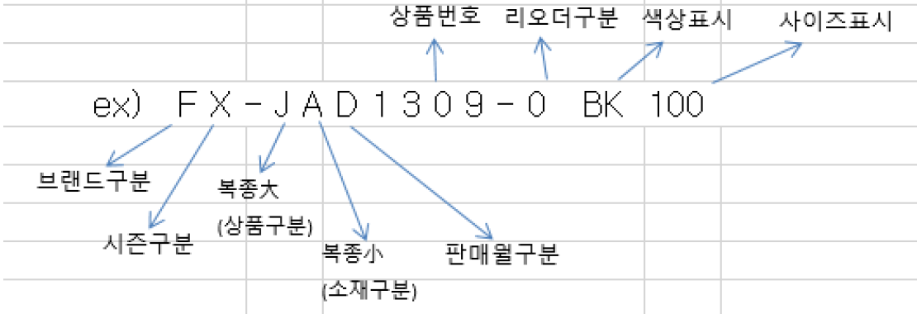
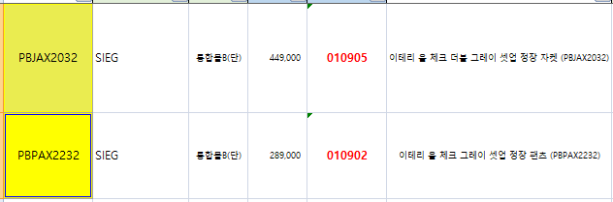

Input
아래 문자형식 포맷이 입력값인지요?
위 그림과 같이 형식 포맷인 경우 각 문자의 범위 정보 필요
- 예> 첫번째 문자 F는 브랜드를 의미하는 경우, 브랜드의 범위
폴더 내의 엑셀 파일이 입력값인지요?
폴더 구조를 볼때, 품번이 위 그림의 ‘복종+상품번호’로 보여집니다.

Slide 4
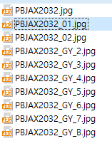

Output
최종 Output 그림은 아래와 맞는지요? (파일명은 ####_01.jpg와 같이 01로 끝나면 되나요?)
####_01.jpg 파일 이외의 그림 파일은 입력이미지로서 웨이브스튜디오에서 제공해 주는 것인지요?

Slide 5
Layout
작성중
프로그램의 Layout 은 아래와 같이 구성됨.
엑셀파일명
전체이미지
최종 이미지
품번입력
순서입력
파싱된 정보
대표이미지 출력

Slide 6
신원
세부 Data의 표현은 set / frozenset 타입 사용
→ Dictionary 가 더 편할거같음.
셋팅이 필요한 것들은 config.ini 파일 사용하여, 입력하도록 한다.
셋트(2개 합치는) 코드가 있다. → 고려해야함.
딕셔너리 키값 찾기
menu = {"ham" : 1, "cucumber" : -12, "egg" : 100}
if menu.has_key("ham"):
print "네, 찾는 것이 있네요"
else:
print "그런 메뉴는 없습니다."
출처: https://www.pymoon.com/entry/파이썬에서-딕셔너리-키-값-체크하기 [파이문]

Slide 7
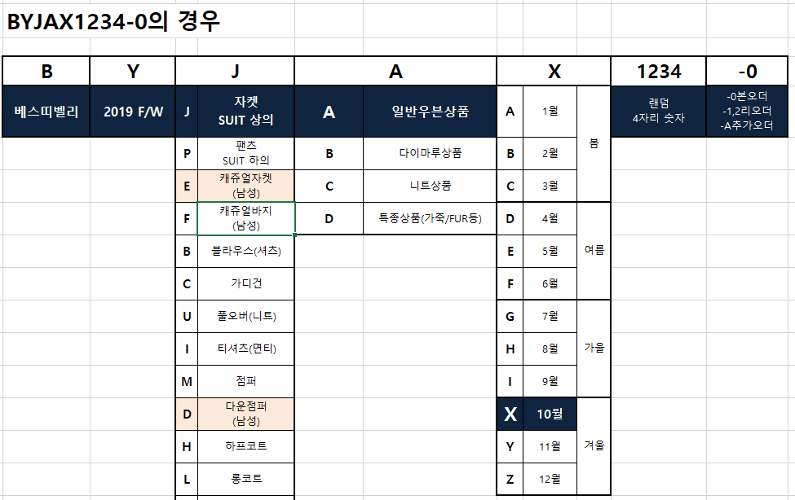
신원
복종(대)
복종(소)
월
숫자
오더
브랜드
시즌
브랜드 : 브랜드 구분하면, 남성/여성 구분 가능
복종(대)
남성 / 여성 복종(대)로 분기
A인 경우 : 액서서리로서 A 다음 글자까지 구분. (예, AT, AG 등)
A가 아닌 경우 : 해당 문자만 구분하며, 이후 문자 복종(소) 무시 가능 (C 가디건, M 점퍼)

Slide 8
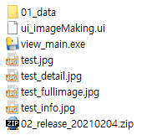
Release_20210204
산출물 구성
실행파일
결과파일
<요청 및 특이사항>
신원 제품에 대한 프로그램입니다. (회사별로 프로그램을 개발이 필요할 것으로 예상됩니다)
다양한 품번 케이스에 대한 실험은 부족하며, 테스트 및 검토 요청합니다
오류 발생시 오류 발생 경로를 피드백 바랍니다.
UI 디자인은 초안이므로 의견 요청 드립니다
신원 프로그램 종료일은 2/26 입니다. (이후 주단위 릴리즈 예정)

Slide 9
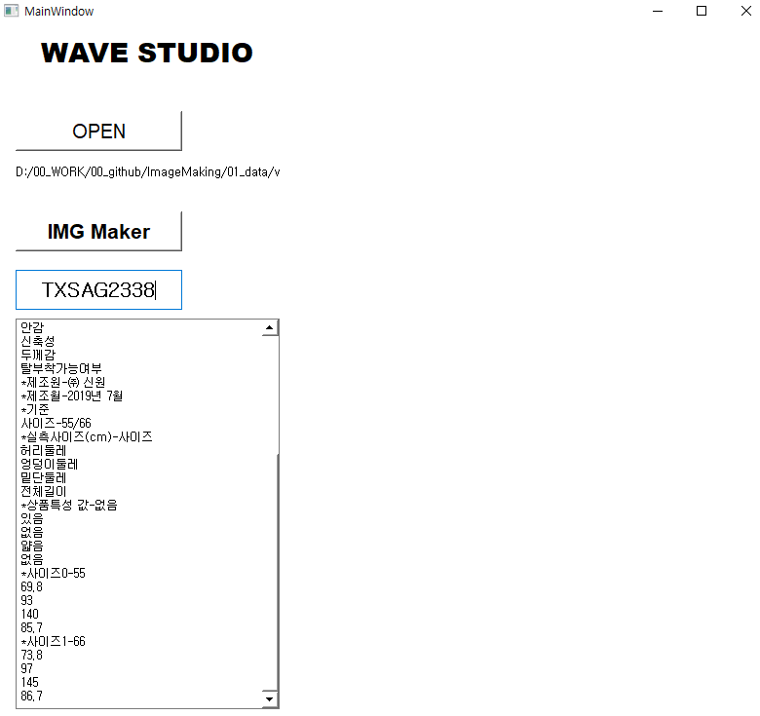
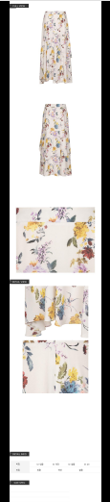
User manual
결과이미지
1
정보고시 파일을 오픈합니다.
4
이미지 만듭니다.
2
품번을 입력합니다
3
입력된 품번을 기준으로 파싱된 정보 출력

Slide 10
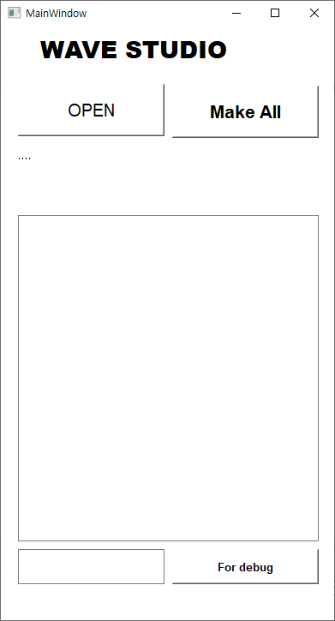
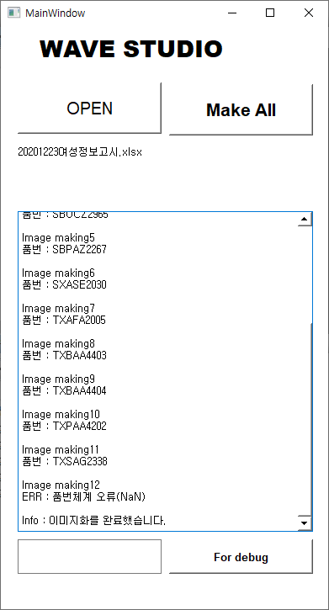

User manual – quick base
정보고시 파일 오픈 (엑셀)
이미지화 수행
이미지화 수행 결과 출력
1
2
<결과 예시>
3

Slide 11
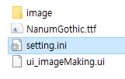
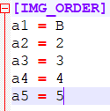
User manual – advanced
Setting 파일 적용
1차 릴리즈시 품번 폴더내 이미지 부재 시 발생하는 오류에 대응하기 위해 적용할 이미지의 파일명(postfix)를 수정하도록 기능 추가.
기능 설명
제공되는 이미지 파일명은 _1~_5 와 같은 접미사(postfix)로 되어 있음
일부 품번 이미지는 (_1 → _B) 와 같이 변경되는 경우가 있음
이에 Setting.ini 파일을 수정하여 위와 같은 예외사항 기능 추가
사용법
폴더 03_resource 내의 setting.ini 파일을 노트패드(or 메모장)으로 열기
적용할 이미지 순서대로 접미사 수정 / 저장 후 닫기
1
2

Slide 12
